Slide 1

BeloMar
Nossa floricultura

Slide 2

01
02
Introdução ao projeto
Design
03
04
Códigos e execução
Resultados

Slide 3
01
Introdução ao projeto

Slide 4
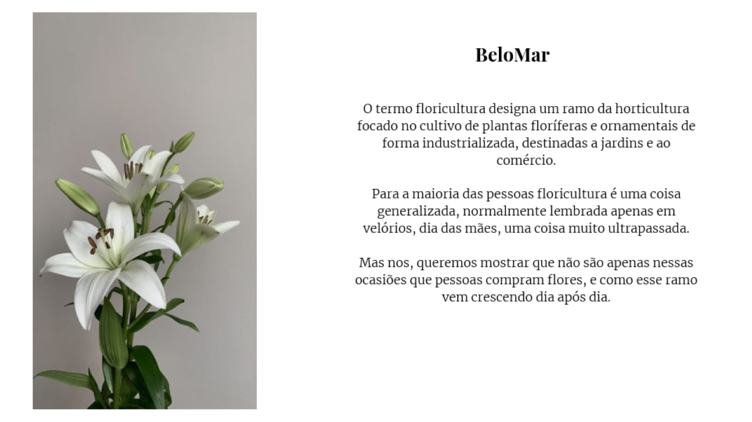
Floricultura

Slide 5
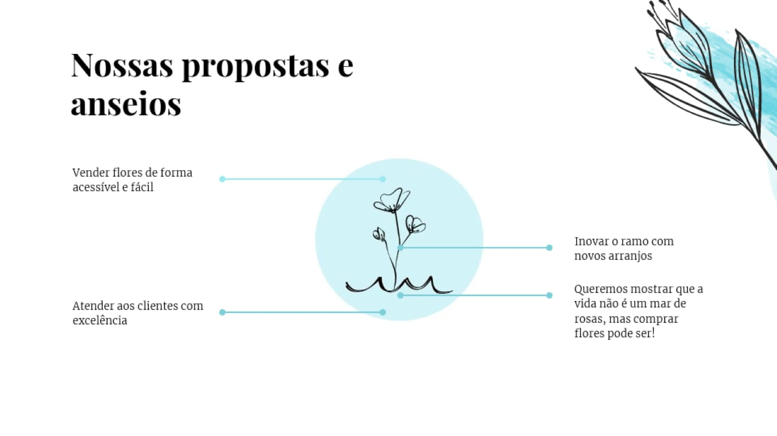

Slide 6

02
Design

Slide 7
Ferramentas de design e imagens
Canva
Figma e CodeDraw
Pinterest
Designs onde colocamos nossa identidade visual, grafias, imagens que foram personalizadas em tamanho e cor específicas.
Fizemos Wireframes de baixa e média fidelidade para que pudéssemos ter alguma referência para a montagem dos códigos finais.
As imagens de boa parte do site foram retiradas da rede, onde pudemos explorar a montagem e os formatos de cada imagem em relação ao código.

Slide 8
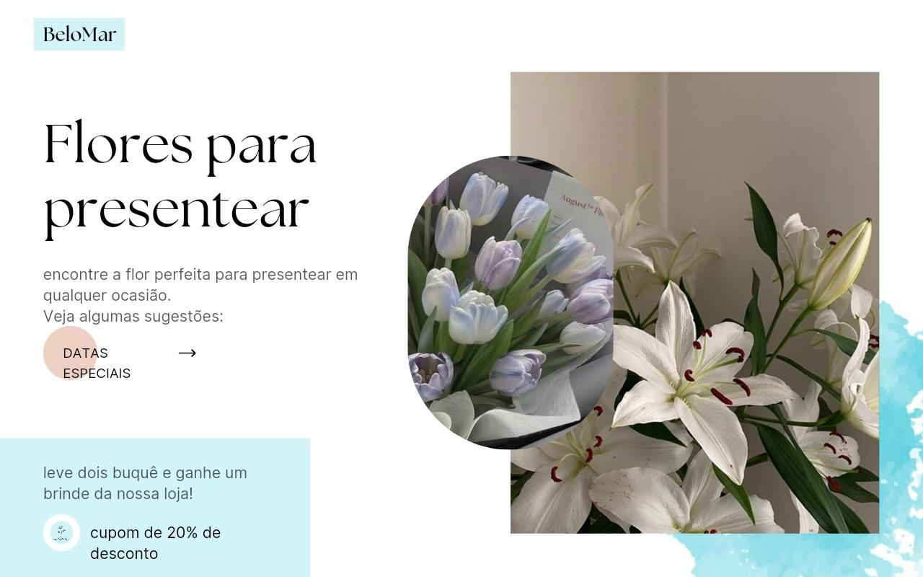

Slide 9
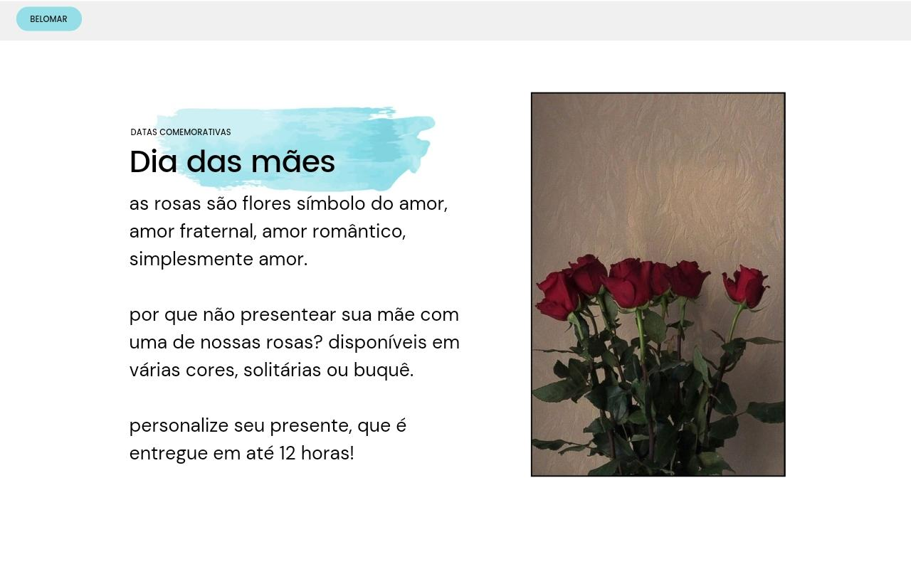

Slide 10
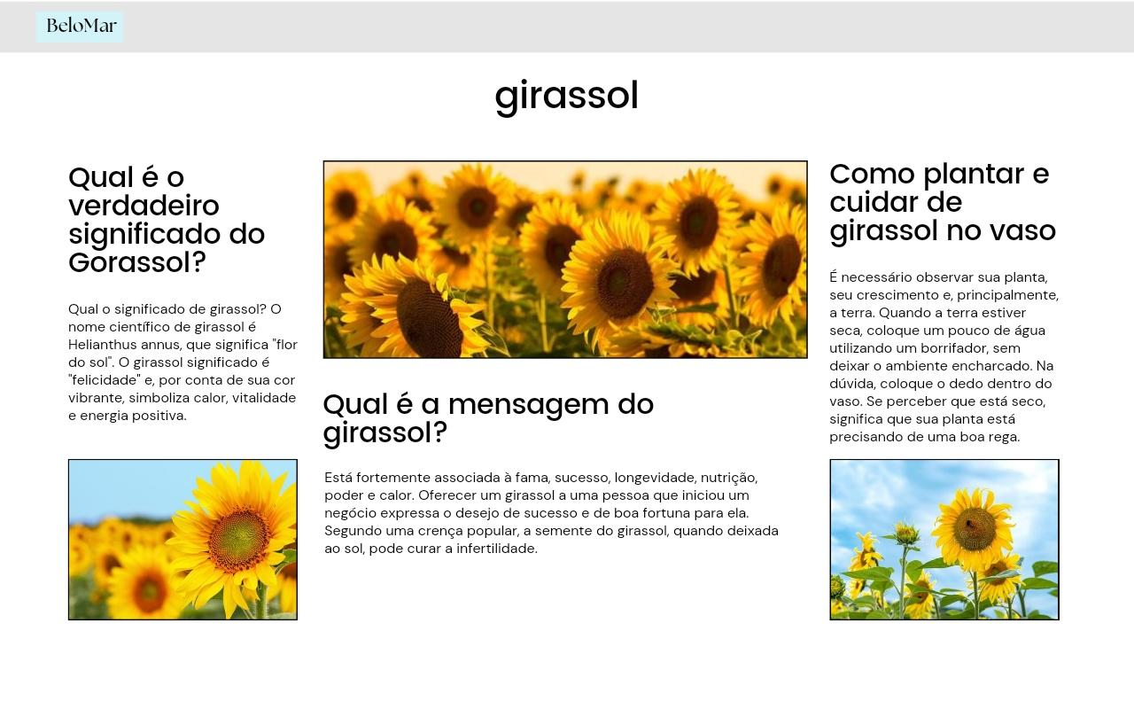

Slide 11
03
Códigos e execução

Slide 12

Ferramentas de edição de códigos.
Visual Studio Code
Spck Editor
APP onde digitamos os códigos nos notebooks e computadores.
APP de edição de códigos para dispositivos móveis, utilizamos dele para testar a responsividade de uma tela para outra.

Slide 13
O projeto foi em sua maioria desenvolvido em contraturno, fizemos algumas partes dentro das dependências da escola com o auxílio dos professores, fizemos também em casa separadamente e em conjunto.
A execução do trabalho em geral foi rápida e bem produtiva.

Slide 14
04
Resultados

Slide 15
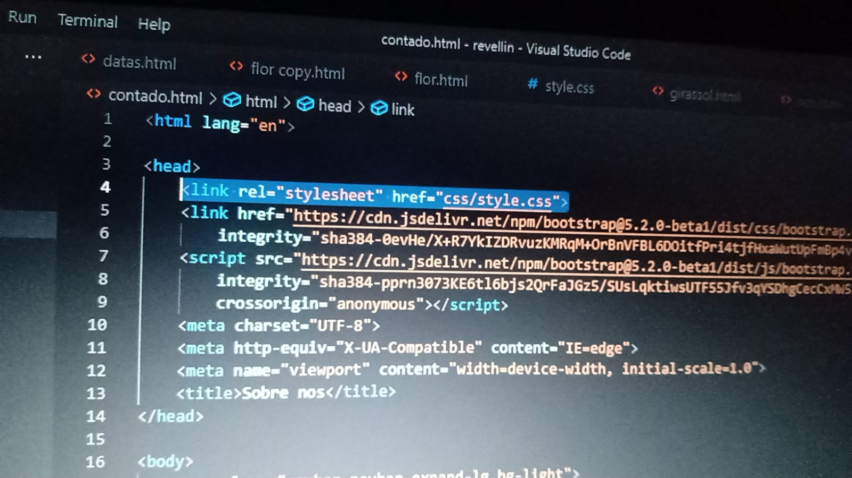
Visual Studio Code

Slide 16
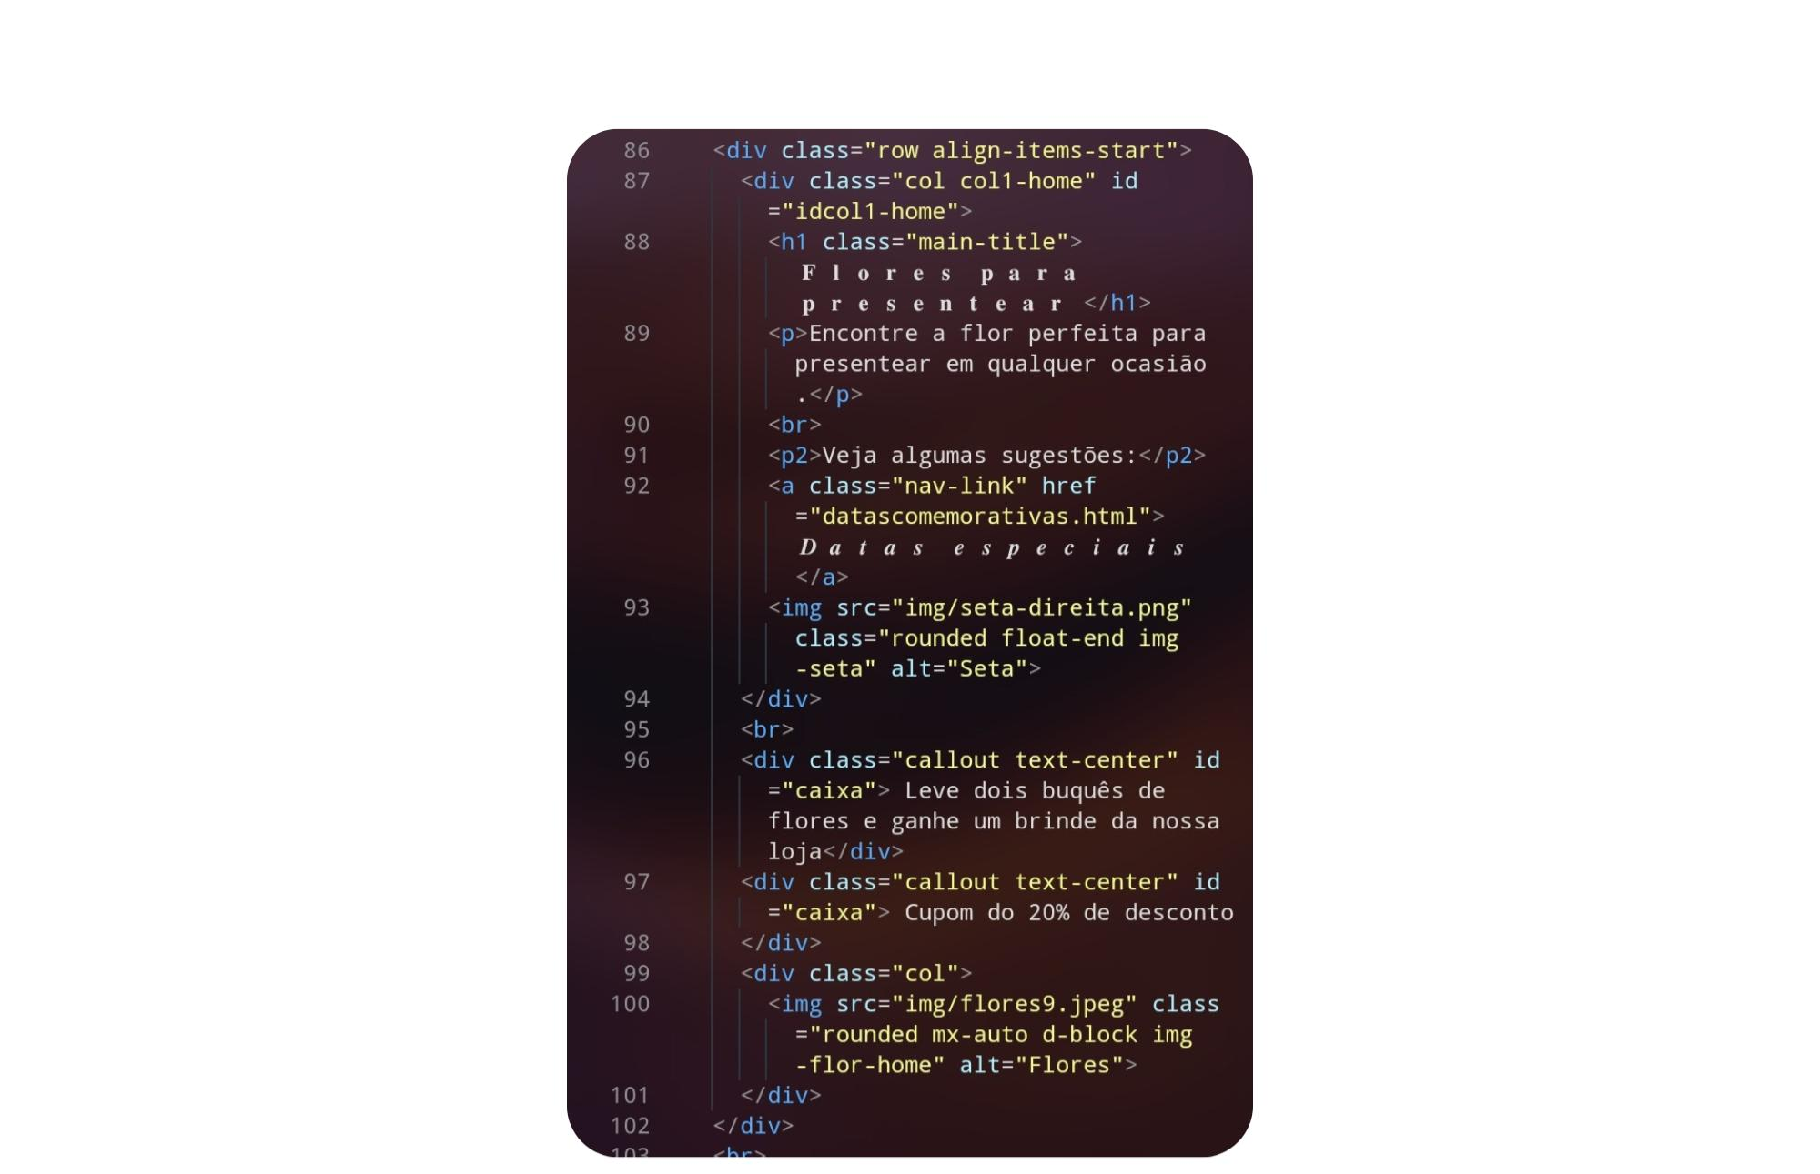
Spck Editor

Slide 17

Vamos ao site!

Slide 18
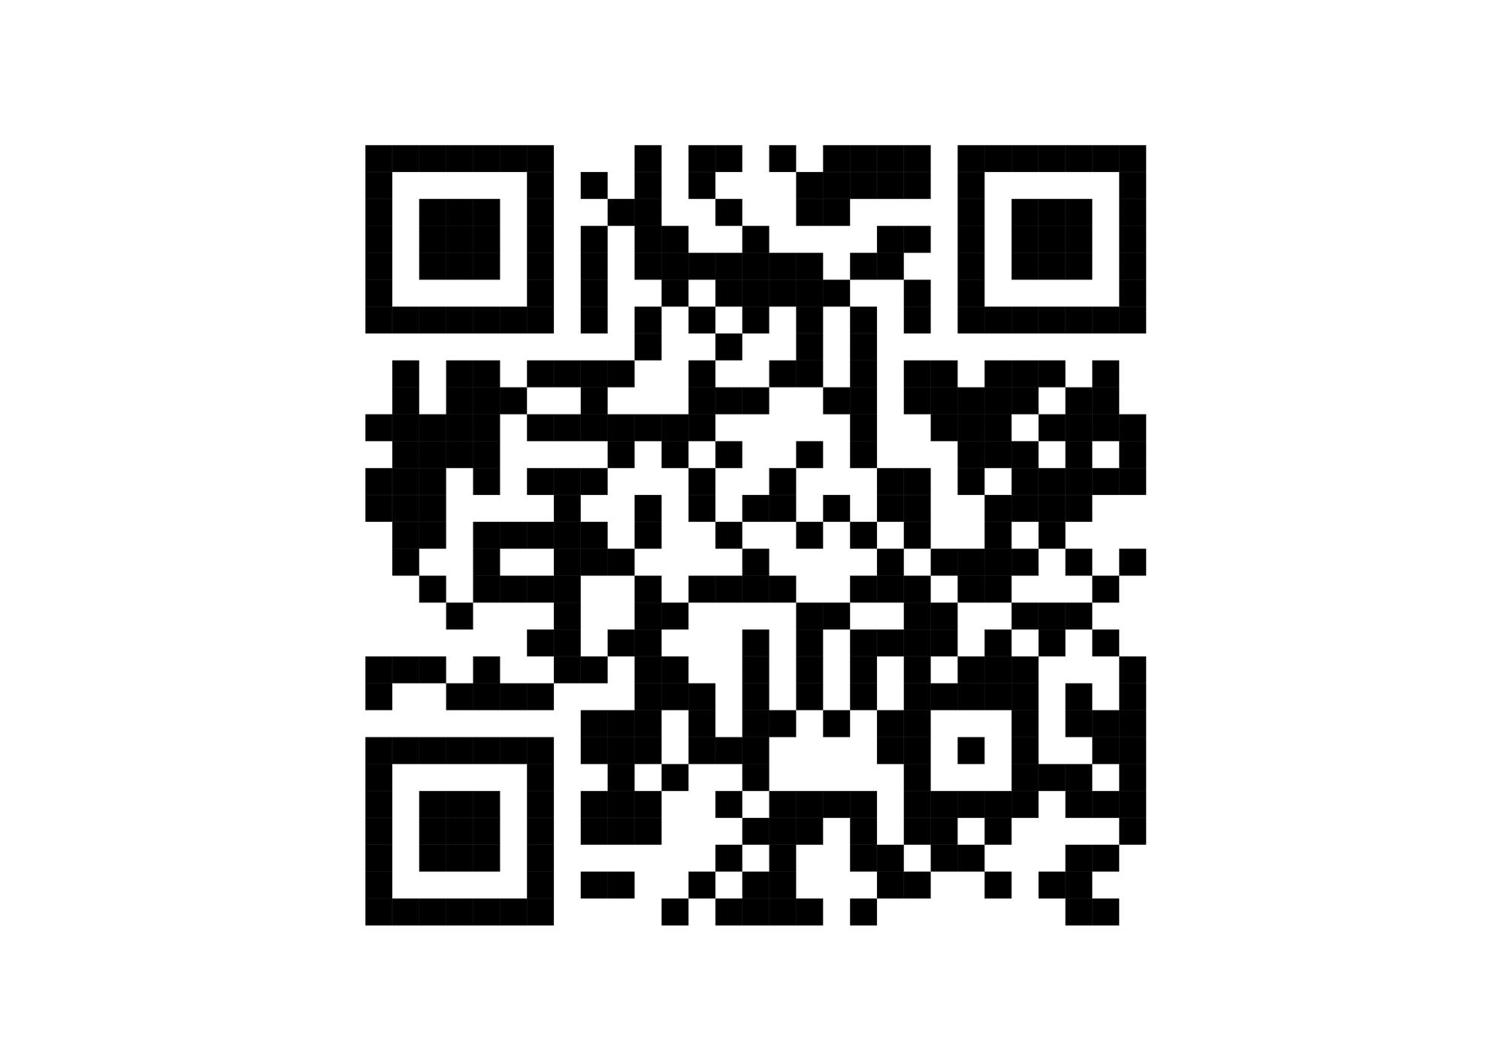
Git pages- NossoBeloMar

Slide 19

Muito obrigado pela presença e atenção!

